Slide 1
Введение в Python

Slide 2
Про нас
Федор
Разработчик в Tinkoff bank
В бэкенде еще с тех времен, когда это так не называлось
Почта: arbuzovfp@gmail.com Telegram: +7-(925)-259-53-31
Кирилл
Работал в Райфайзен банке, McKinsey
Дышу и живу python разработкой
Почта: cyrilq@yandex.ru Telegram: +7-(915)-605-12-47

Slide 3
Об этом курсе
Читается в первый раз
6 лекций, 4 домашних задания, 1 выпускной проект
18:00 каждый четверг, Февраль 2019
Слайды будут доступны на github

Slide 4
Условия прохождения
Домашние работы
Выпускной проект

Slide 5
Темы курса
Основы языка
Системы контроля версий
Практики написания чистого кода
Паттерны проектирования
сервис-ориентированная архитектура
Разработка enterprise-приложений
Работа в команде

Slide 6
Основы языка

Slide 7
Встроенные типы
None
Логические значения
Числовые типы
Прочие типы(файлы, исключения и т. д.)

Slide 8
Встроенные последовательности
Контейнерные последовательности
list, tuple, collections.deque
Плоские последовательности
str, bytes, bytearray, memoryview, array.array

Slide 9
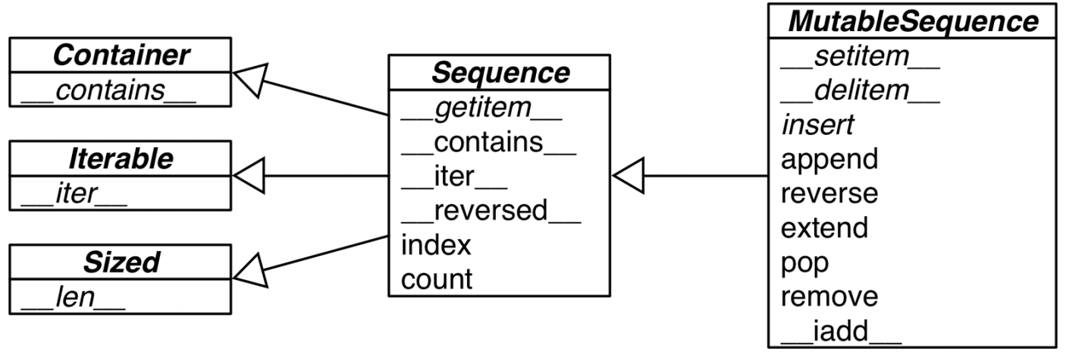
Встроенные последовательности
Изменяемые последовательности
list, bytearray, array.array
Неизменяемые последовательности
str, tuple, bytes

Slide 10
Списковые включения и генераторы
удобочитаемость
скорость
использование памяти

Slide 11
Кортежи
неизменяемые списки
записи с неименованными полями

Slide 12
Альтернативы спискам
Массивы
NumPy и SciPy
очереди

Slide 13
Словари

Slide 14
Множества

